Slide 1

У вас найдется минутка, чтобы поговорить о блокчейне?
Гришечко Егор
CodeBeavers

Slide 2

Что такое блокчейн
Блокче́йн (англ. blockchain или block chain) — выстроенная по определённым правилам непрерывная последовательная цепочка блоков (связный список), содержащих информацию. Чаще всего копии цепочек блоков хранятся и независимо друг от друга (чрезвычайно параллельно) обрабатываются на множестве разных компьютеров.

Slide 3

Что такое блокчейн
Распределенная и децентрализованная (чаще всего) база данных
Ведется всеми участниками сети (чаще всего)
Для внесения данных необходим консенсус (чаще всего)
Базовая единица хранения – блок
Данные имутабельны

Slide 4

Что такое блокчейн

Slide 5
Устройство блокчейна
Payload
Genesis block
Payload
Genesis block hash
Block #1
Payload
Block #1 hash
Block #2
Блоки связаны хэш указателями
Блоки невозможно изменить
Каждый участник сети хранит у себя копию всей информации

Slide 6
Более наглядно
Payload
Payload
Payload
0 - Петя - 29
(Hash-1) Саша - 29
(Hash-2) Олег - 13
Hash
Hash
Hash
Hash 1
Hash 2
Hash 3

Slide 7
Более наглядно
Payload
Payload
Payload
0 - Петя - 29 30
(Hash-1) Саша - 29
(Hash-2) Олег - 13
Hash
Hash
Hash
Hash 1 v2
Hash 2
Hash 3

Slide 8
Как это будет работать
Васина нода
Пришли последний блок
Петина нода
Высылаю
Вышли всю цепочку, плиз
Держи

Slide 9
Как это будет работать
Васина нода
Надо добавить блок
Надо добавить блок
Машина нода
10000 нод стоящих в Китае
Надо добавить блок
нода Ивана Александровича

Slide 10

Демо

Slide 11
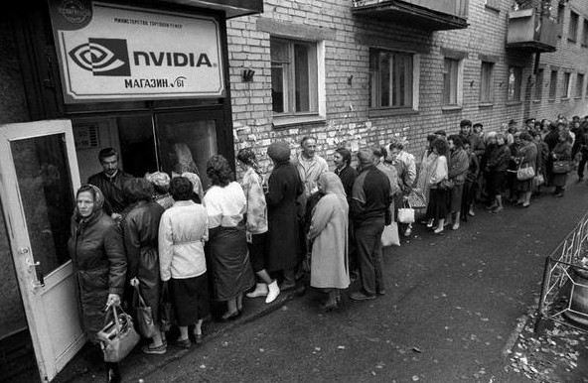
Bitcoin

Slide 12
Bitcoin
Magic number
Blocksize
Version
HashPrevBlock
HashMerkleRoot
Time
Bits
Nonce
Transaction counter
Transactions
header
https://en.bitcoin.it/wiki/Block

Slide 13
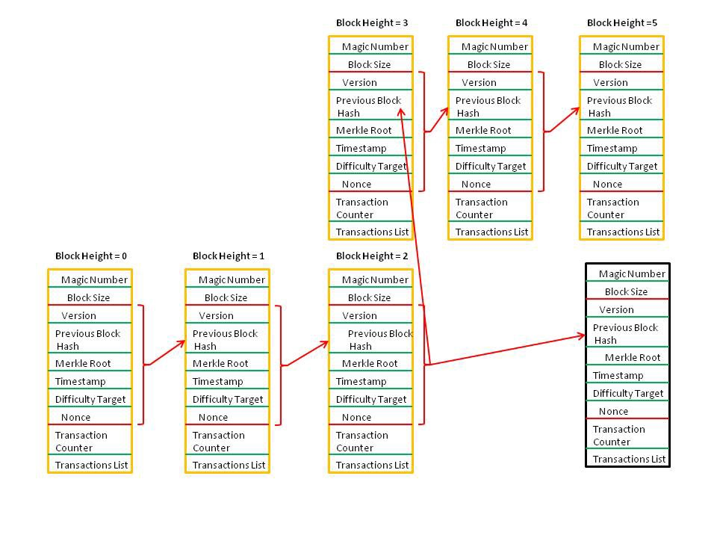

Slide 14
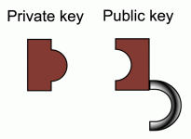
Что находится в транзакции?
Цифровая подпись (инициатор подтверждает актуальность)
Адрес получателя (публичный ключ)
Информация
Ссылка на предыдущие транзакции

Slide 15
Связь транзакций
Блок 74
Блок 96
Транзакция 1
Транзакция 3
Блок 123
Транзакция 4
Блок 87
Транзакция 2

Slide 16
Входы и выходы
Вика
Оля
20 BTC
выход
вход
60 BTC
Промежуточное состояние
Александр
70 BTC
Игорь
Александр
50 BTC
10 BTC
выход
вход

Slide 17
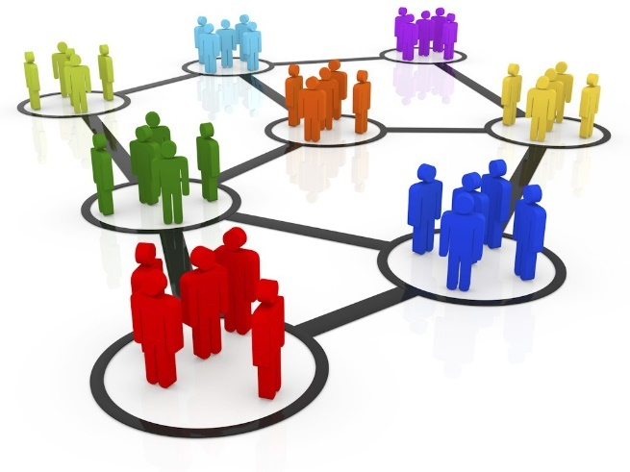
Проблемы
Кто и когда добавляет блоки?
Что делать, когда возникли конфликты?
Какие могут быть конфликты?
Как валидировать блоки?

Slide 18
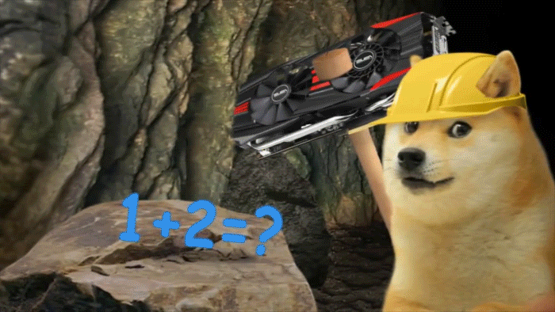
Немножечко о майнинге

Slide 19

Майнер
Записывает транзакции
Создает новые блоки
Получает новые деньги от системы (которых раньше не было в сети)
Тратит много энергии, очень много ☹

Slide 20
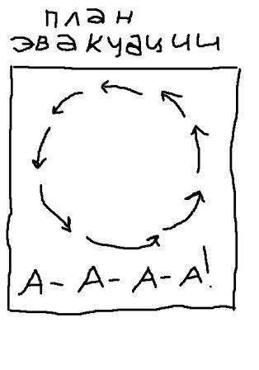
Хаос

Slide 21

Алгоритмы консенсуса
PoW (Proof-of-Work)
PoS (Proof-of-Stake)
Proof of Activity
Delegated Proof of Stake (DPoS)
Proof of Burn
Proof of Capacity
Proof of Storage
https://forklog.com/chto-takoe-proof-of-work-i-proof-of-stake/

Slide 22
Bitcoin
Magic number
Blocksize
Version
HashPrevBlock
HashMerkleRoot
Time
Bits
Nonce
Transaction counter
Transactions
header
https://en.bitcoin.it/wiki/Block

Slide 23
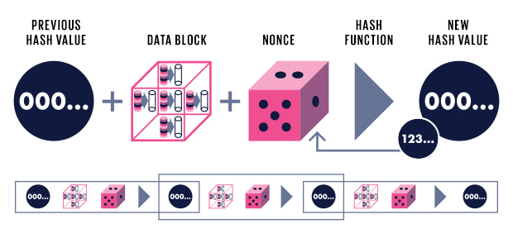
https://forklog.com/chto-takoe-proof-of-work-i-proof-of-stake/
https://www.allcryptonews.com/algoritm-proof-of-work-pervoprohodets-i-rodonachalnik-progressivnogo-razvitiya-kriptovalyutnoj-industrii/

Slide 24
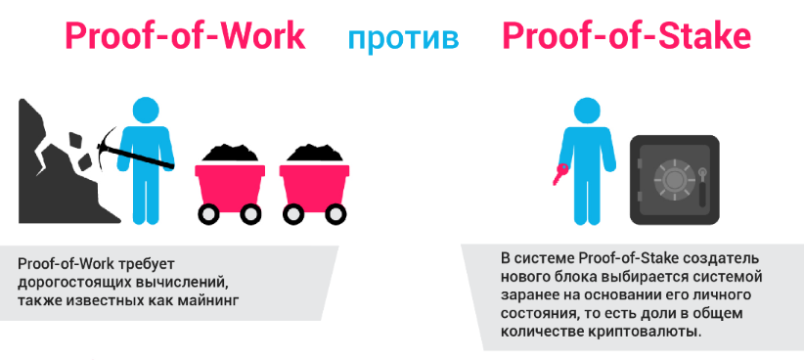
PoS (Proof-of-Stake)
https://blockgeeks.com/guides/proof-of-work-vs-proof-of-stake/
https://ru.insider.pro/tutorials/2017-07-14/proof-work-vs-proof-stake-kak-izmenitsya-ethereum/

Slide 25
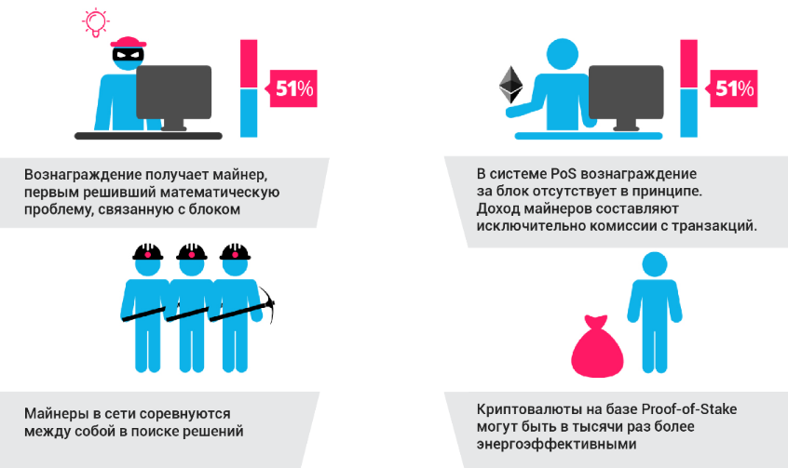

Slide 26
Double spending
5 BTC
Доставка пиццы
5 минутами ранее
5 BTC
5 BTC
сосиска в тесте
5 BTC
Касса
Касса
покупатель
продавец
покупатель
продавец

Slide 27
Место куда попадают транзакции
5 BTC за пиццу
5 BTC за сосиску
Блок 5
Блок 5
Блок 5
Блок 5
5 BTC за пиццу
5 BTC за сосиску
5 BTC за пиццу
5 BTC за сосиску
Майнер Вася
Майнер Света
Майнер Вася
Майнер Света

Slide 28
Раздвоение цепи
5 BTC за пиццу
5 BTC за сосиску
Блок 5
Блок 5
Блок 5
Блок 5
5 BTC за пиццу
5 BTC за сосиску
5 BTC за пиццу
5 BTC за сосиску
Майнер Вася
Майнер Света
Майнер Вася
Майнер Света

Slide 29
Место куда попадают транзакции
Блок 5
Блок 5
5 BTC за пиццу
5 BTC за сосиску
Блок 6
Блок 6
…
…
Блок 7
…

Slide 30
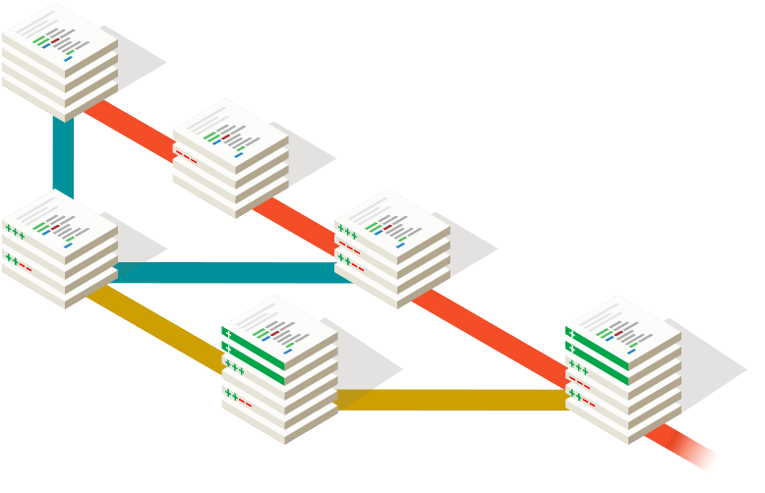
А git – это блокчейн?
Используют одинаковые структуры данных (merkle trees)
Возможность распределённого хранения
Отсутствие централизации
Каждый узел хранит всю историю
Использует криптографию

Slide 31
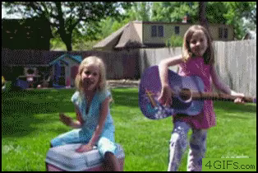
Почему git – это не блокчейн?

Slide 32
Почему git – это не блокчейн?
Консенсус
В блокчейне каждый блок верифицируется несколько раз, прежде чем он будет добавлен в цепь
Гит свободно работает и на одной машине. Представим, ваш SSD посыпался. Если вы не бэкапили данные, потеряете ли вы их? А в блокчейне?
Гит способен переписывать свою историю: git push --force, reset --hard
Что было в блокчейне – остается в блокчейне
https://medium.com/@shemnon/is-a-git-repository-a-blockchain-35cb1cd2c491
https://stackoverflow.com/questions/46192377/why-is-git-not-considered-a-block-chain

Slide 33

Нечто большое, чем список транзакций

Slide 34

Что в нем такого крутого?
Можем запускать вычисления на компьютере майнера
Глобальный децентрализованный компьютер
Глобальная децентрализированная виртуальная машина
Сложный в обращении и очень дорогой компьютер
Он был первым

Slide 35
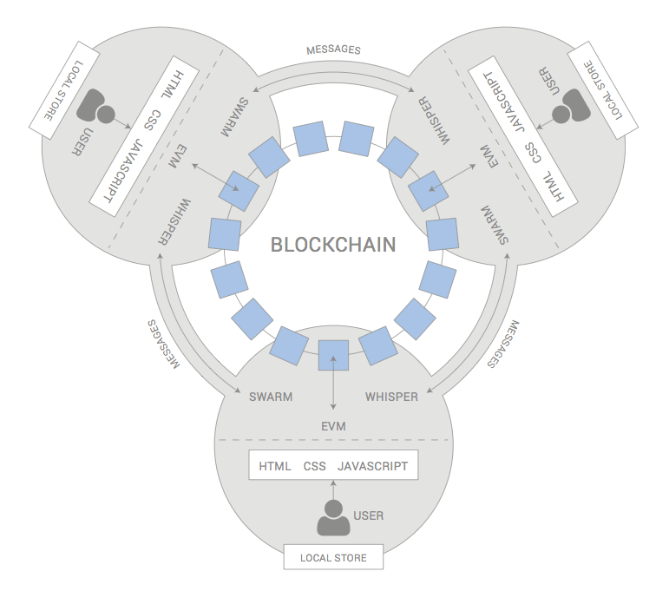

Slide 36
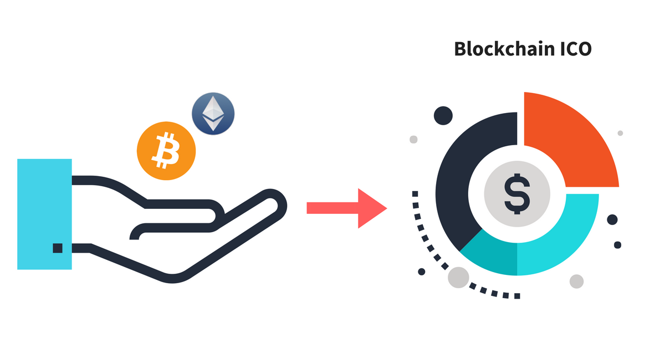
Шокирующая правда об ICO
Шокирующая тайна китайских программистов. Чтобы сделать ICO нужно …..

Slide 37



3 вещи

Slide 38


+ 2 вещи

Slide 39
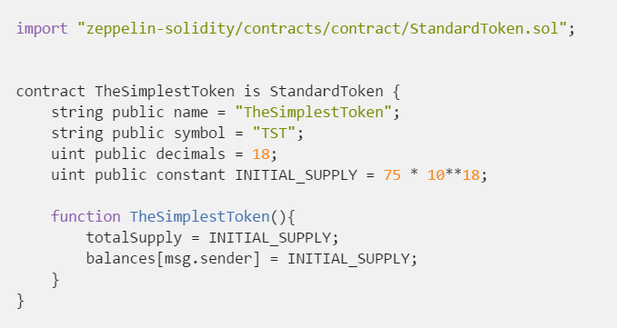
1 из 2

Slide 40
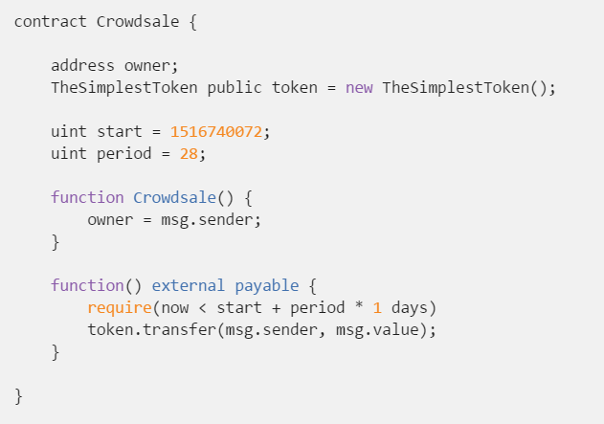
2 из 2

Slide 41

Боль
Развернуть ноду эфира – занятие не для слабонервных
В эфире нет дробных частей
Смарт контракты не изменяемы
Боль с дебаггингом
Боль из-за сырости Solidity
Боль с приемом платежей и идентификацией отправителя в биткоине (и не только в нем)

Slide 42
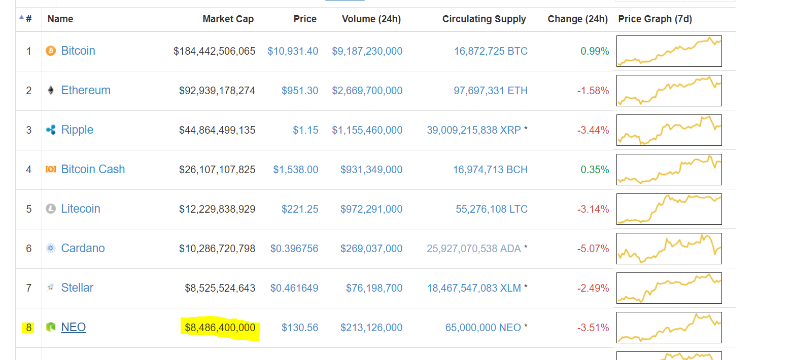
Большой P.S.

Slide 43
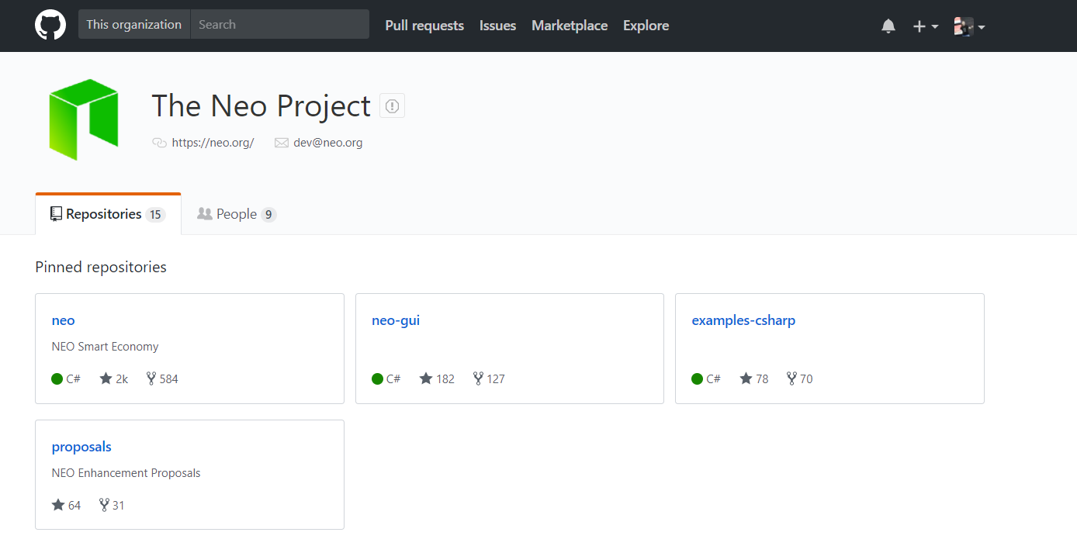

Slide 44
Что еще?
Материалы
https://www.kaspersky.ru/blog/bitcoin-easy-explanation/12668/ – элементарно о биткоине
https://forklog.com/chto-takoe-proof-of-work-i-proof-of-stake/ – просто про консенсусы
https://coinmarketcap.com/currencies/neo/ – The Neo Project
https://coinspot.io/beginners/chto-takoe-blokchejn-rasskazhem-prostymi-slovami/
https://www.youtube.com/watch?v=JquZ7wWtWLY – хорошая первая половина ролика
http://www.ledgerprojects.com/how-a-blockchain-works-lets-make-one/
https://lhartikk.github.io/ – учебник по построению своей криптовалюты (typescript)
https://geektimes.ru/company/waves/blog/286896/ – консенсусы
https://www.youtube.com/watch?v=q6I6adZm40I – просто про двойную трату
https://www.youtube.com/watch?v=OD4jGT5yspg – раздвоение цепи
http://inaword.ru/smart-kontrakty/ – просто о смартконтрактах для эфира
http://solidity.readthedocs.io/en/latest/ – Solidity
https://github.com/OpenZeppelin/zeppelin-solidity
https://github.com/trufflesuite/truffle

Slide 45
Минутка тщеславия ☺
Все закончилось, выдохните!
Ссылки:
https://github.com/egorikas/LittleCuteBlockchain - пример
http://egorikas.com – мой блог
egorgrishechko@gmail.com – мой email

